Slide 1
ГОСУДАРСТВЕННОЕ БЮДЖЕТНОЕ ОБЩЕОБРАЗОВАТЕЛЬНОЕ УЧРЕЖДЕНИЕ САМАРСКОЙ ОБЛАСТИ ОСНОВНАЯ ОБЩЕОБРАЗОВАТЕЛЬНАЯ ШКОЛА № 18 ИМЕНИ В.А.МАМИСТОВА ГОРОДА НОВОКУЙБЫШЕВСКА
ГОРОДСКОГО ОКРУГА НОВОКУЙБЫШЕВСК САМАРСКОЙ ОБЛАСТИ
(ГБОУ ООШ № 18 г. Новокуйбышевска) структурное подразделение
«Детский сад «Центр коррекции и развития детей»
КРАТКОСРОЧНЫЙ ПРОЕКТ
ПО РАЗВИТИЮ ФИЗИЧЕСКИХ КАЧЕСТВ
«БЫТЬ ЗДОРОВЫМИ ХОТИМ» в первой группе раннего возраста «Малышок»
Воспитатели:
Бурмистрова Н. А.
2017 г

Slide 2
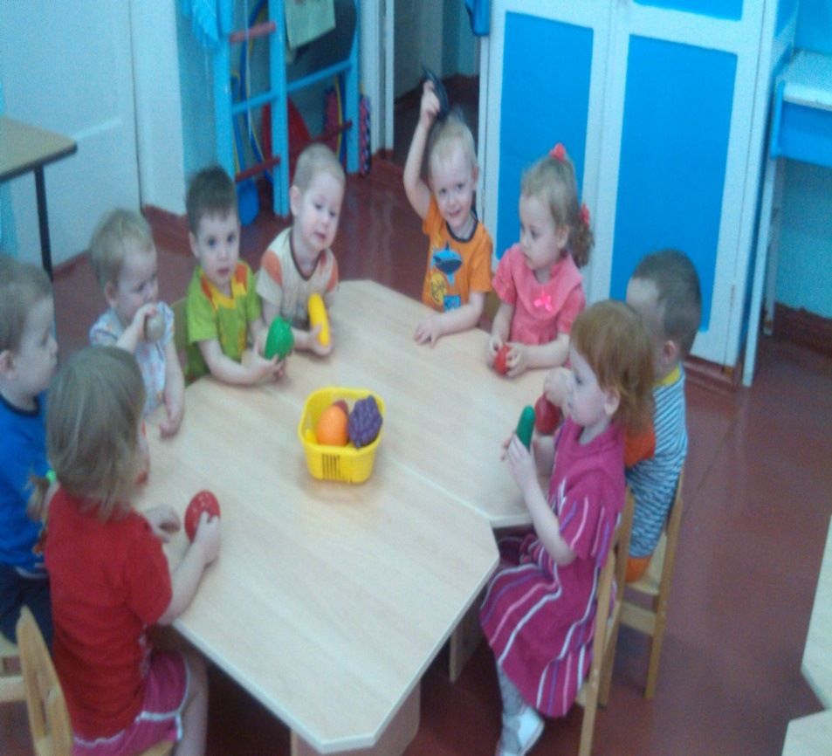
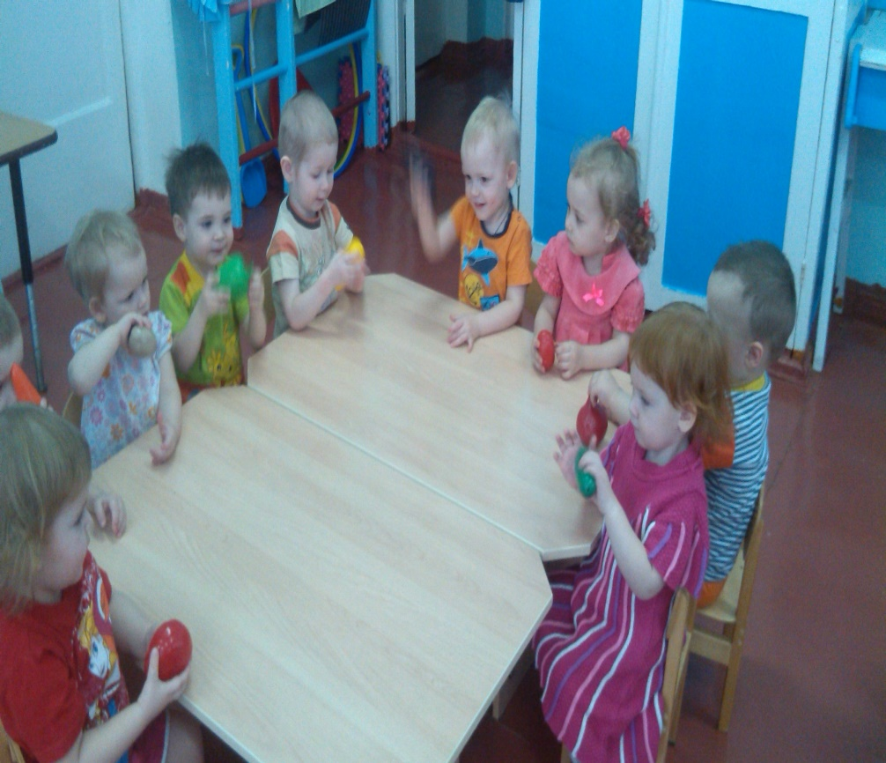
ПОНЕДЕЛЬНИК
«Таблетки растут на ветке, таблетки растут на грядке»

Slide 3
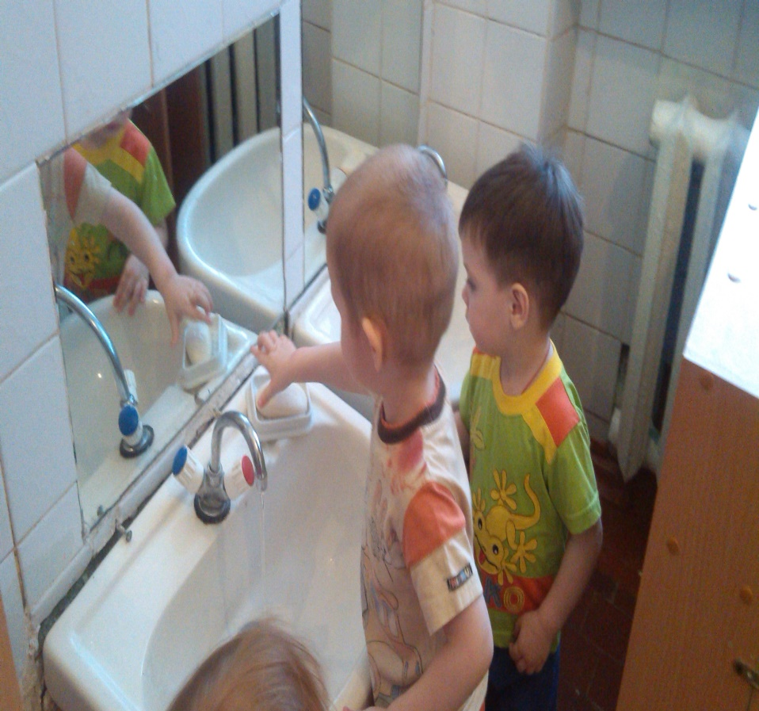
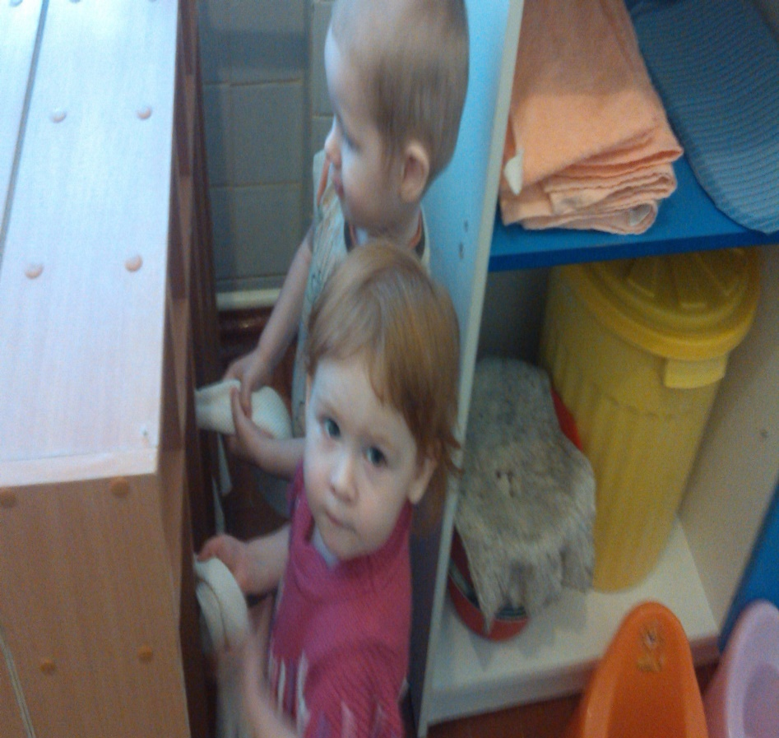
ВТОРНИК «Мойдодыр в гостях у ребят»
«Мойдодыр нас ждет с утра - Умываться нам пора!»

Slide 4
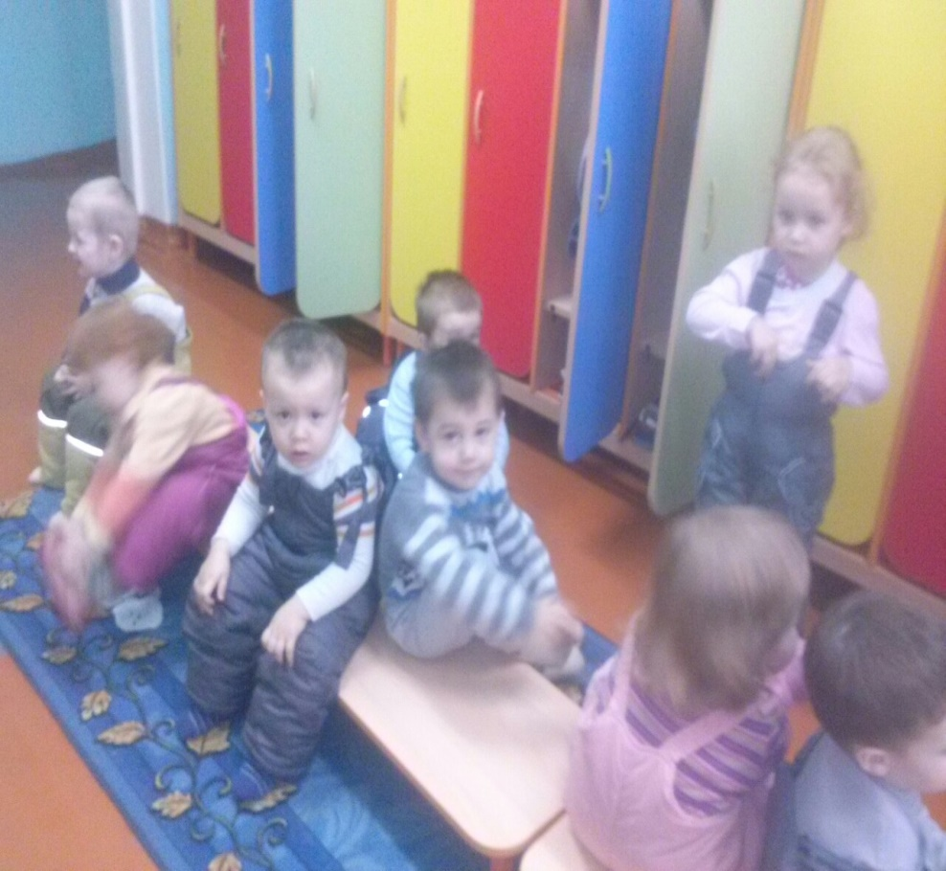
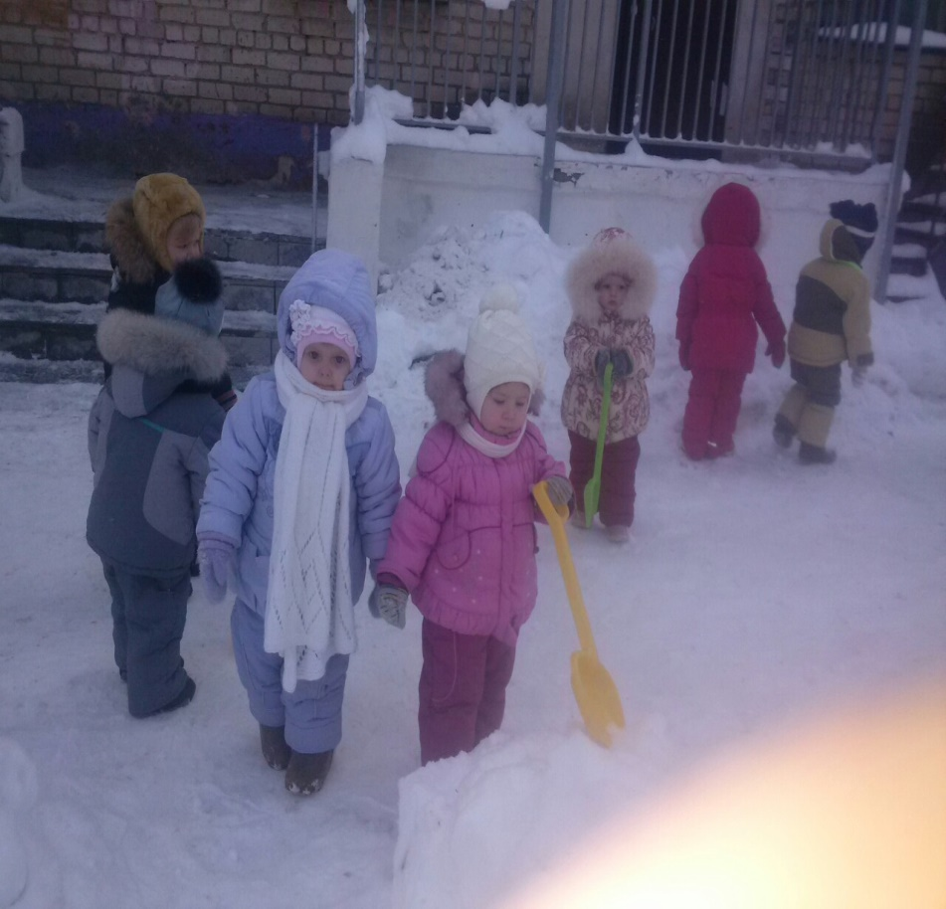
«На прогулку собираемся- Сами одеваемся!»

Slide 5
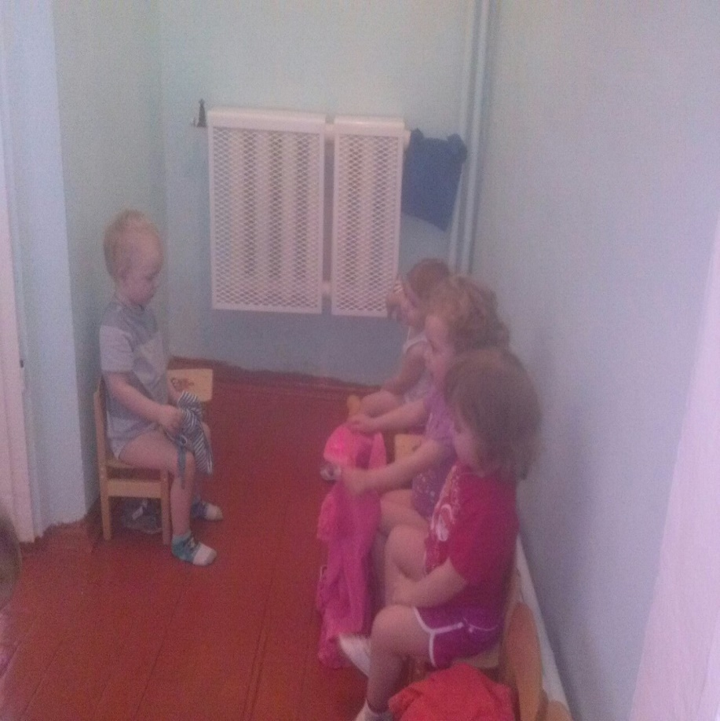
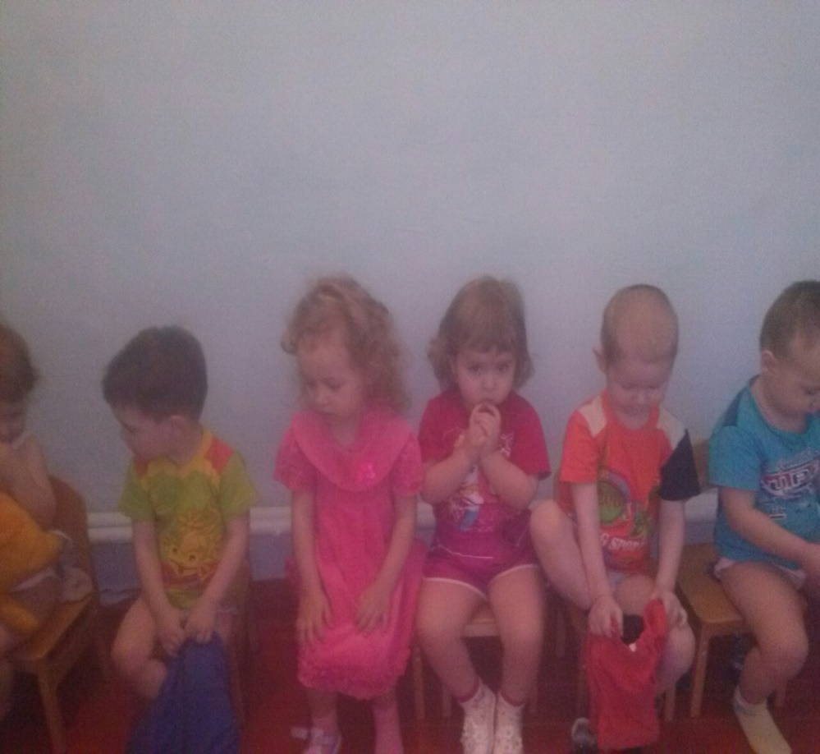
«Мы готовимся ко сну- Вещи сам с себя сниму…»

Slide 6
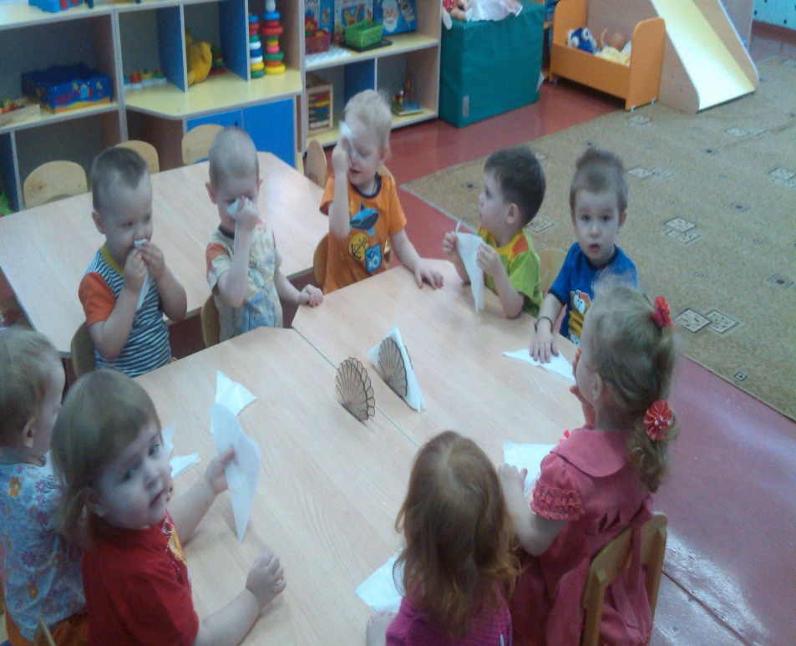
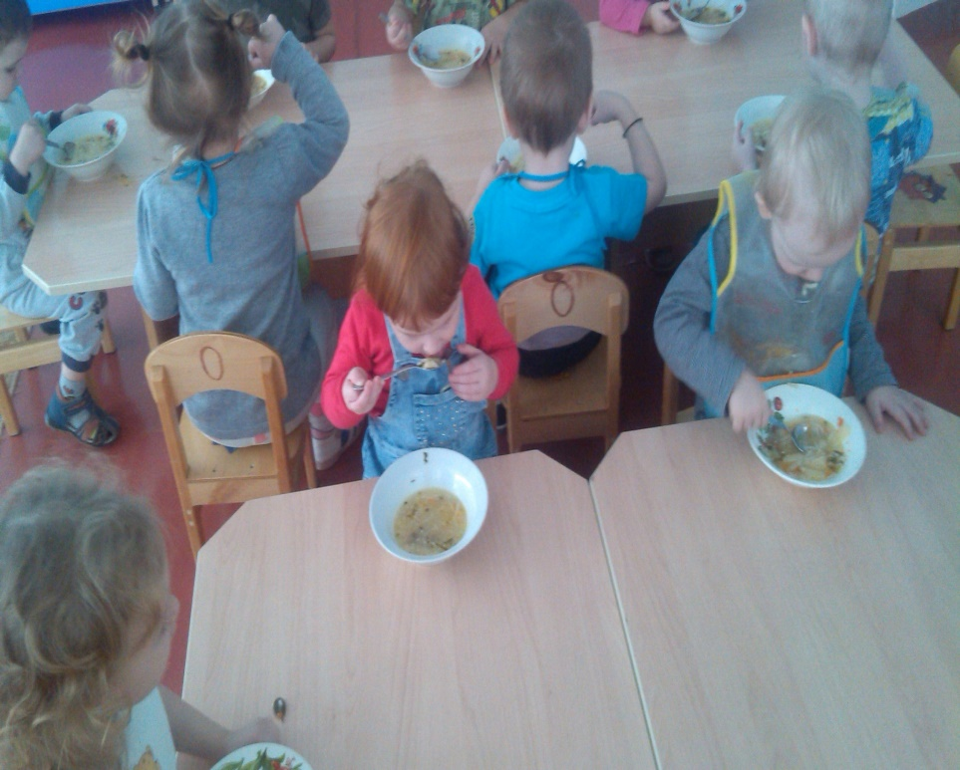
СРЕДА «Чтоб здоровым быть всегда- Нужна полезная еда!»
«Быть здоровыми хотим - Прямо за столом сидим…»
«Аккуратные мы детки- В руки мы берем салфетки!»

Slide 7
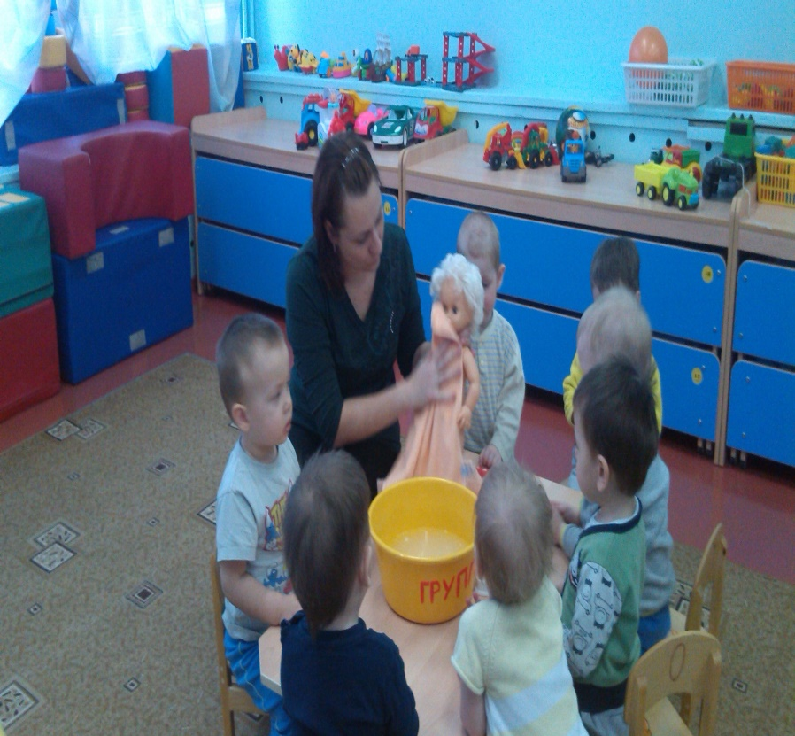
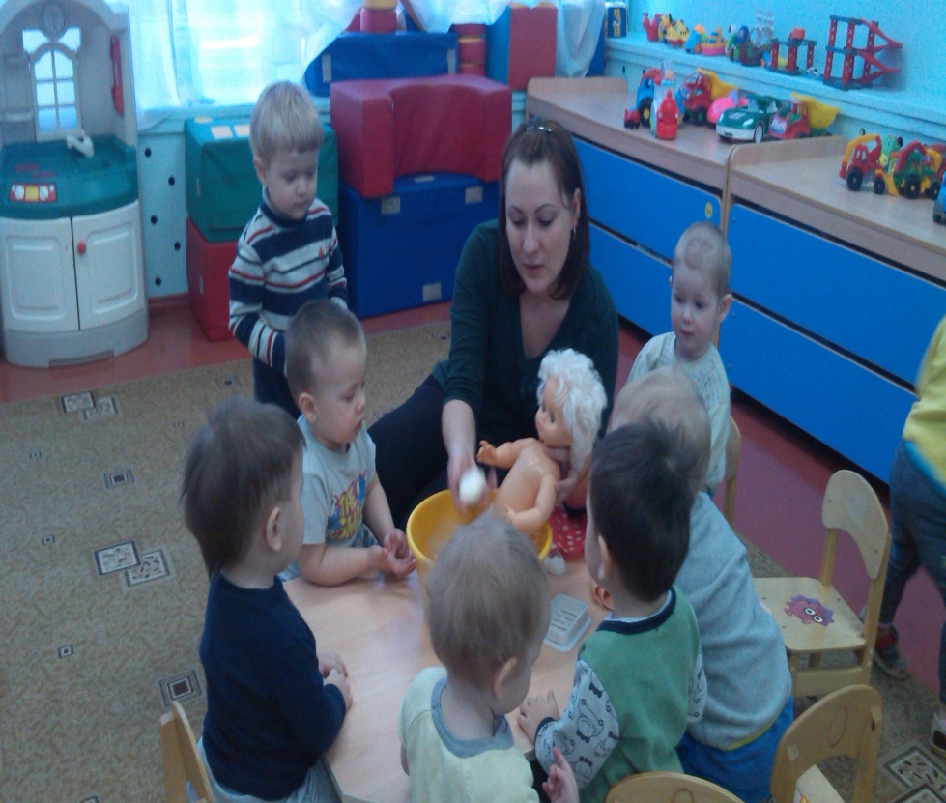
ЧЕТВЕРГ «Волшебница вода!»

Slide 8
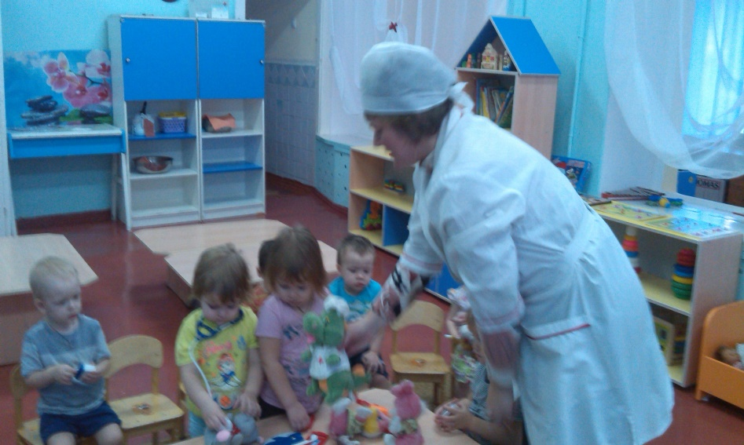
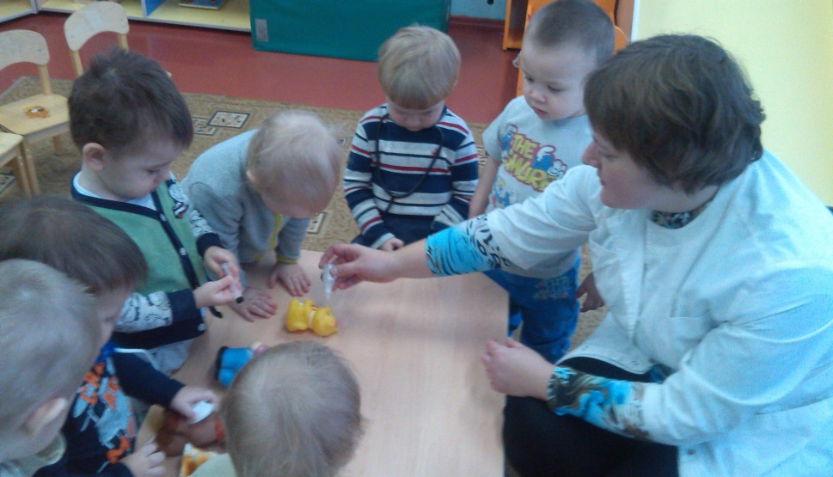
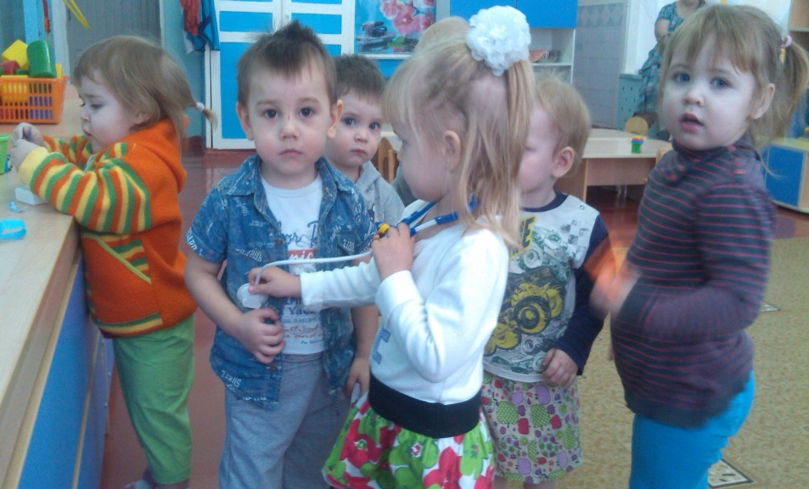
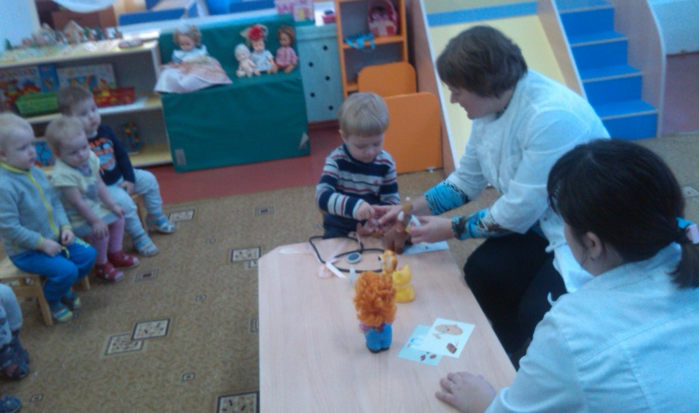
ПЯТНИЦА «Всех излечит, исцелит,
Добрый доктор Айболит!»

Slide 9
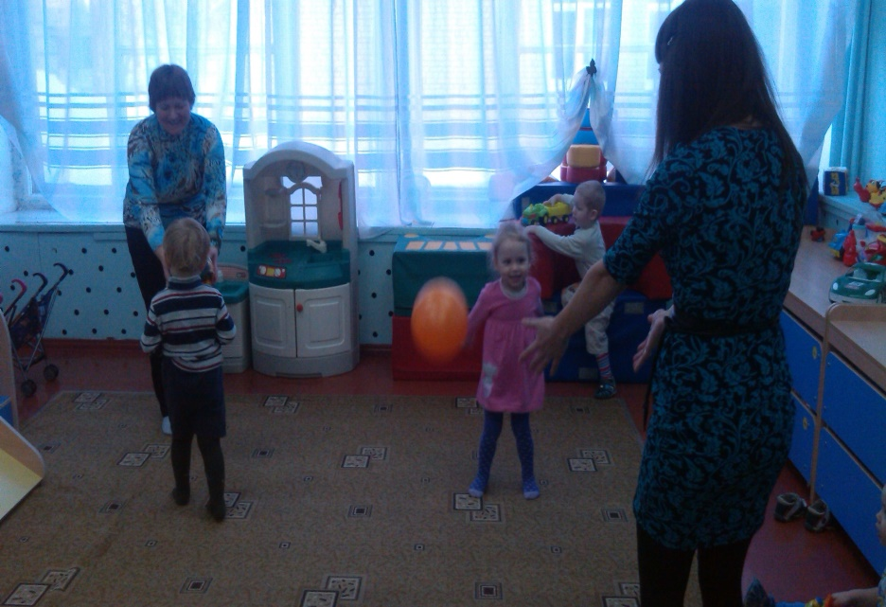
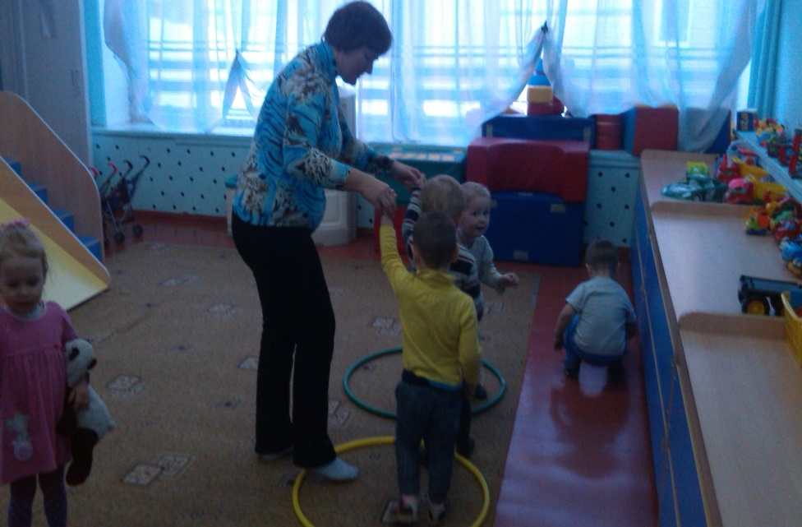
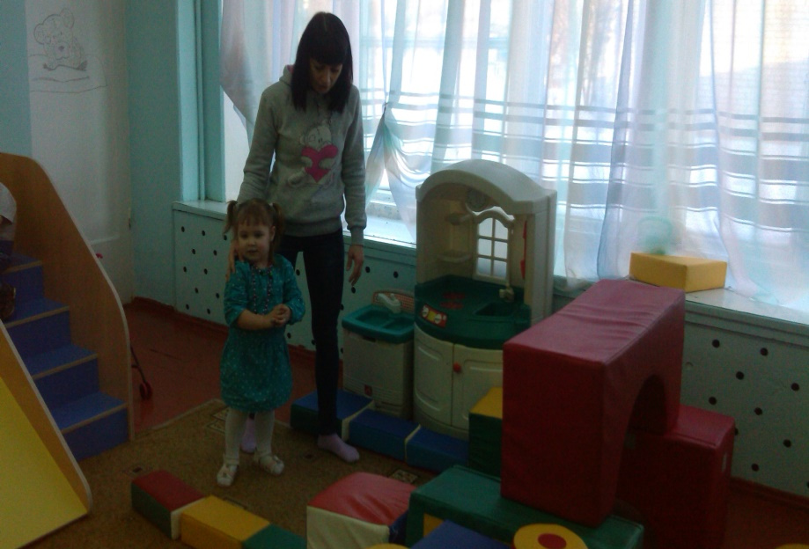
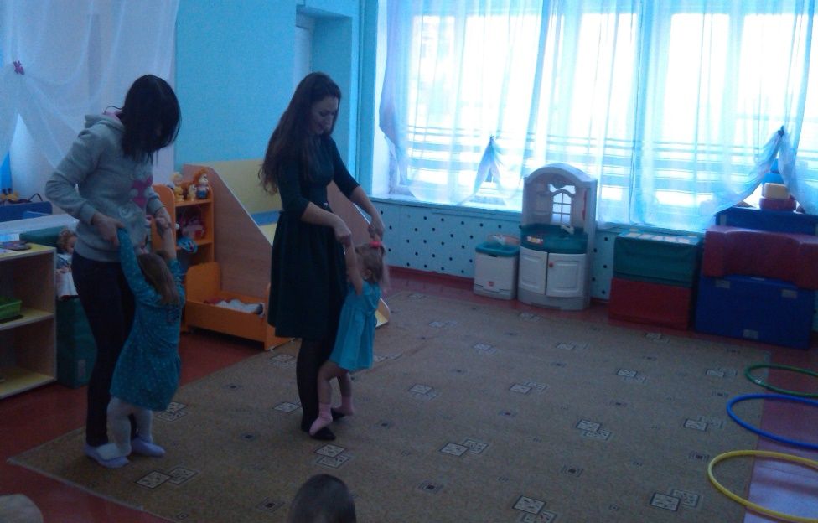
«ТОП, ТОП ТОПАЕТ МАЛЫШ»

Slide 10
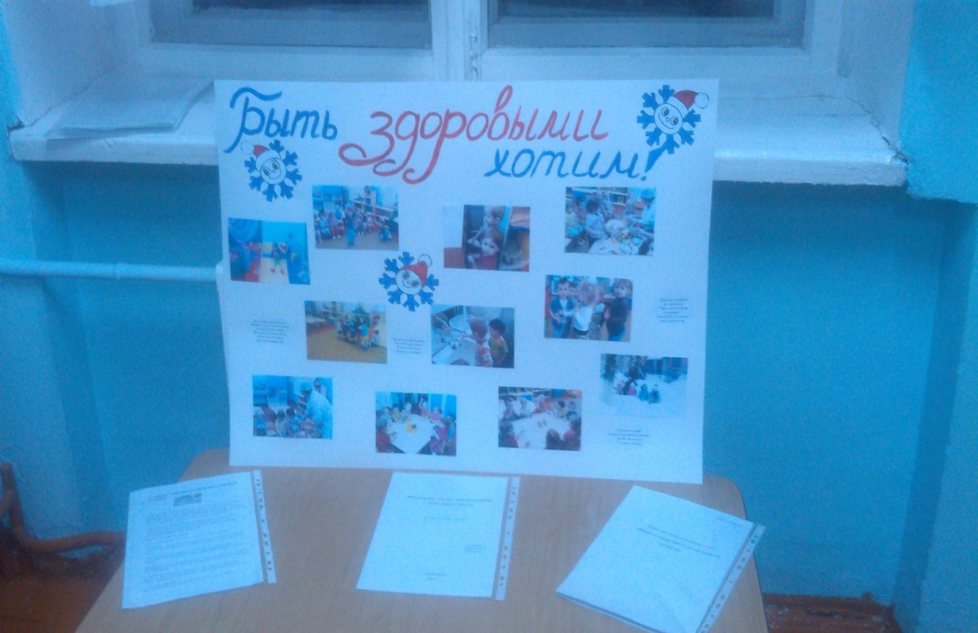
Мы, ребята-малыши,
Недостаточно взрослы…
И хотим быстрей узнать,
Как здоровье укреплять?

